Slide 1

আসসালামু আলাইকুম
সবাইকে আজকের ক্লাসে
স্বাগতম

Slide 2
পরিচয়
মাহমুদুল হাসান
আরবি প্রভাষক
জুরানপুর মাদিনাতুল আলিম মাদ্রাসা

Slide 3
আজকের ক্লাশে আমরা শিখবো
হাজ্জ কাকে বলে ?হাজ্জের ফরজ ও ওয়াজিব কয়টি ও কী কী ?হাজ্জ আদায়ের প্রদ্বতি

Slide 4
শিখন ফল
হাজ্জ এর পরিচয়
হাজ্জ সময়
হাজ্জ এর কাজ
হাজ্জ এর ফরজ
হাজ্জ এর ওয়াজিব
আমাদের মিকাত

Slide 5
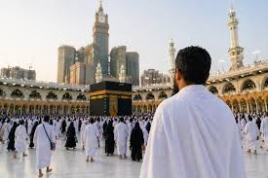
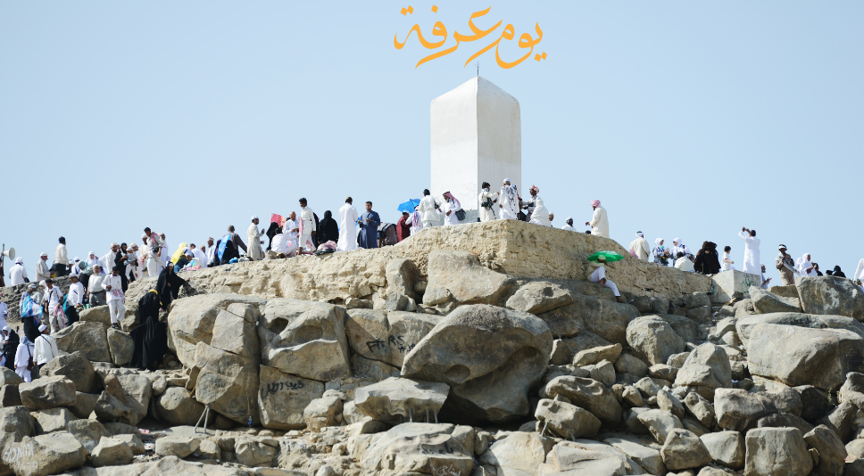
হজের আভিধানিক অর্থ
'হজ' (حج) একটি আরবি শব্দ। এর শাব্দিক বা আভিধানিক অর্থ হলো
ইচ্ছা করা
সংকল্প করা
কোনো পবিত্র স্থান দর্শনের সংকল্প করা
হজের পারিভাষিক অর্থ
ইসলামী শরিয়তের পরিভাষায়, নির্দিষ্ট সময়ে (জিলহজ মাসের ৮ থেকে ১২ বা ১৩ তারিখ) নির্দিষ্ট নিয়মে ইহরাম বেঁধে মক্কার কাবা গৃহ তাওয়াফ করা, আরাফাতের ময়দানে অবস্থান করা এবং অন্যান্য ওয়াজিব কাজগুলো যথাযথভাবে সম্পন্ন করাই হলো হজ

Slide 6
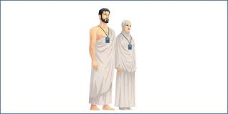
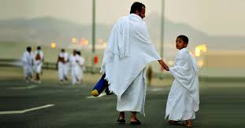
হজের ফরজ ৩টি
১. ইহরাম বাঁধাঃ নির্দিষ্ট মিকাত বা স্থান থেকে হজের নিয়তে নির্ধারিত নিয়ম মেনে ইহরামের কাপড় পরিধান করা।

Slide 7
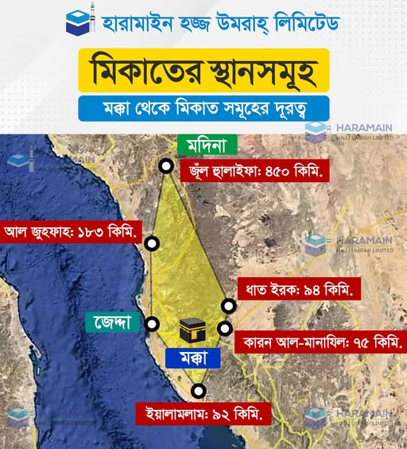
হজ ও ওমরাহ পালনকারীদের ইহরাম বাঁধার জন্য বিশ্বজুড়ে সর্বমোট ৫টি প্রধান ভৌগোলিক সীমানা বা স্থানগত মিকাত নির্ধারিত রয়েছে
ইয়ালামলাম
এটি বাংলাদেশ, ভারত, পাকিস্তানসহ দক্ষিণ-পূর্ব এশিয়ার দেশগুলো থেকে আগত হাজিদের প্রধান মিকাত। বিমান পথে জেদ্দা হয়ে মক্কায় যাওয়ার সময় আকাশপথেই এই মিকাত অতিক্রম করতে হয়

Slide 8

২. আরাফাতের ময়দানে অবস্থান করা: ৯ জিলহজ দুপুর (জাওয়াল)-এর পর থেকে ১০ জিলহজ সুবহে সাদিকের পূর্ব পর্যন্ত সময়ের মধ্যে সামান্য সময়ের জন্য হলেও আরাফাতের ময়দানে অবস্থান করা। এটি হজের সবচেয়ে গুরুত্বপূর্ণ রুকন

Slide 9
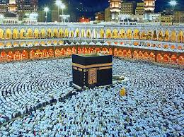
৩. তাওয়াফে জিয়ারত (ফরজ তাওয়াফ): ১০ জিলহজ ভোর থেকে শুরু করে ১২ জিলহজ সূর্যাস্তের মধ্যে পবিত্র কাবা শরিফ ৭ বার প্রদক্ষিণ বা তাওয়াফ করা। এটিকে তাওয়াফে ইফাদাহ-ও বলা হয়ে থাকে

Slide 10
হজের ৭টি ওয়াজিব কাজ
মীকাত থেকে ইহরাম বাঁধা
সাফা ও মারওয়া পাহাড়ে সাঈ করা
আরাফাতের ময়দানে সূর্যাস্ত পর্যন্ত অবস্থান করা
মুজদালিফায় রাত যাপন করা
জামারাতে পাথর নিক্ষেপ করা
মাথা মুণ্ডন বা চুল ছোট করা
বিদায়ী তাওয়াফ করা

Slide 11


